Slide 1
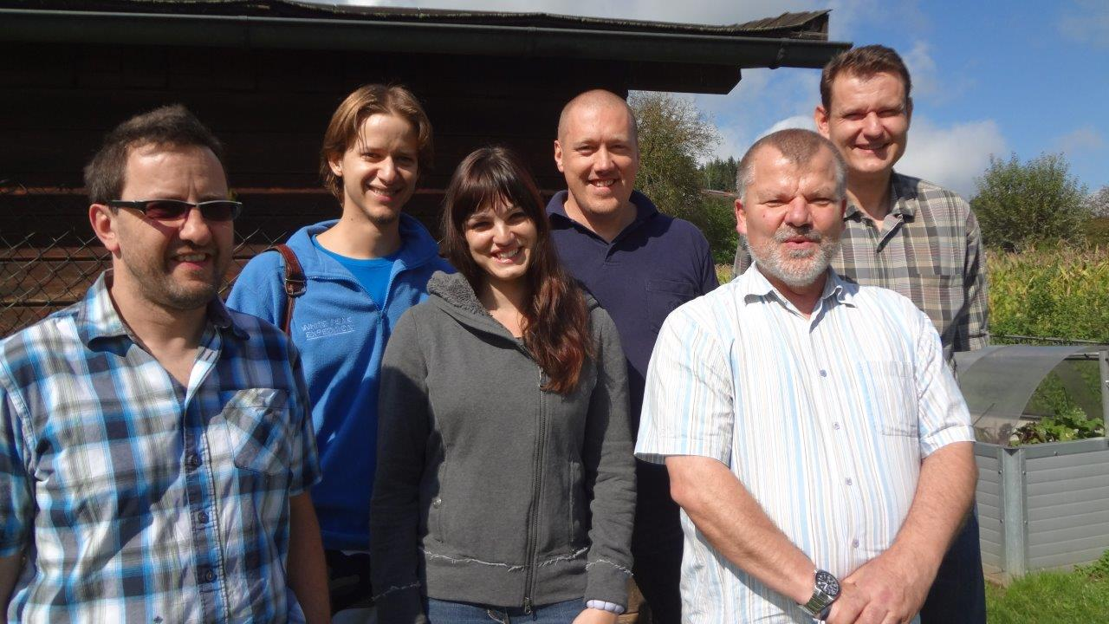
Was gibts Neues beim TAM?

Slide 2
Aktuelle Aktivitäten
Nachsorgeprogramm für Heimkehrer
Öffentlichkeitsarbeit: Flyer, Infoblätter
Gebetsbrief der knapp 18 Missionare erstellen und an BEG Gemeinden weiter geben
Anlaufstelle für Missionsverantwortliche der verschiedenen BEG Gemeinden
Laufende Bewerbungen

Slide 3
Flyer

Slide 4
Gebetsanliegen
Siutaion Emanuel
– Heimkehr aus Kenia
Daniel
– Bewerber für Delhi

Slide 5
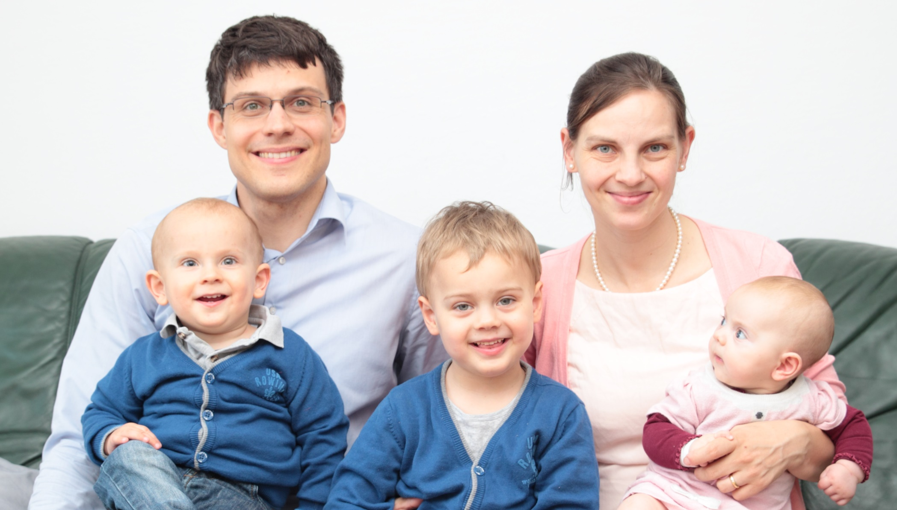
Familie Freisleben senden wir im August nach Japan

Slide 6
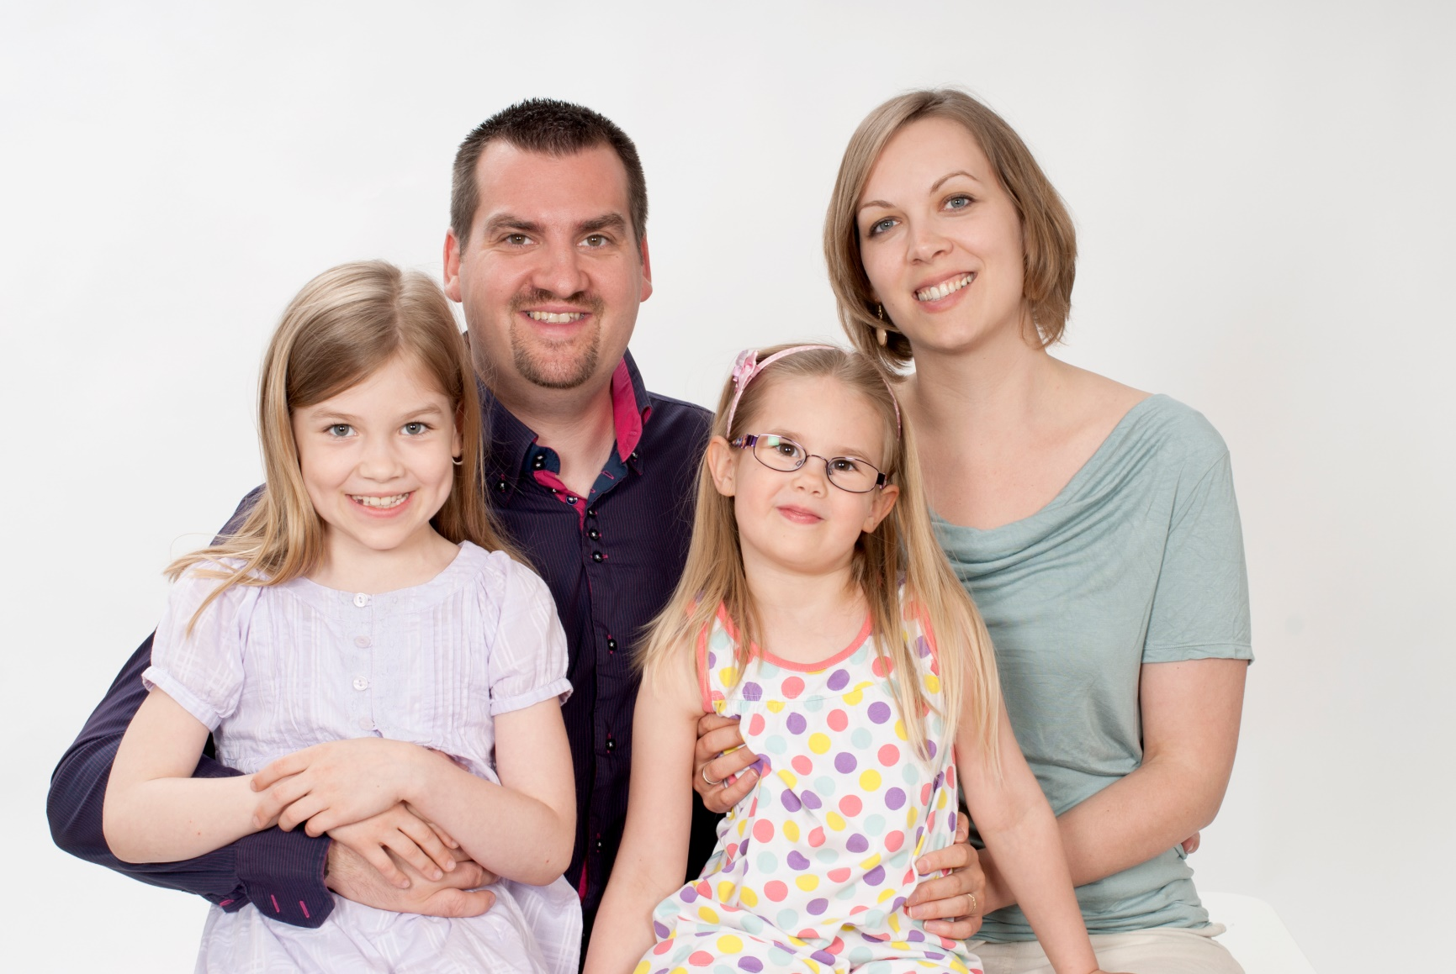
Familie Poinstingl fliegt noch diesen Monat in den SüdSudan

Slide 7
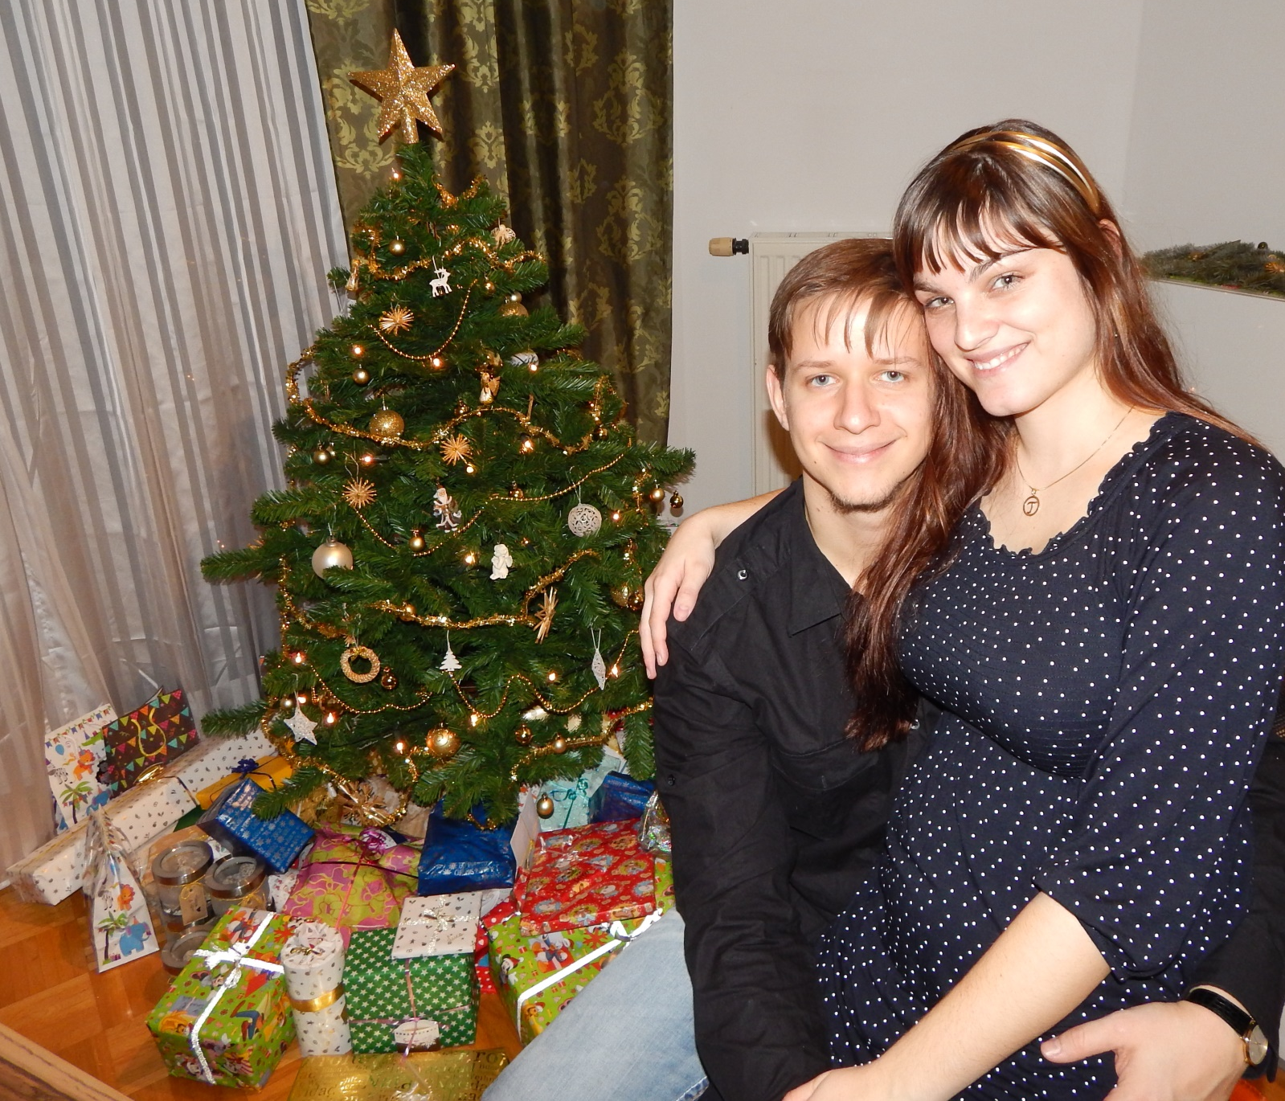
Danke für eure Unterstützung

Slide 8
Predigttext
Apostelgeschichte: 8, 26-40
26 Ein Engel des Herrn aber redete zu Philippus und sprach: Steh auf und wandere nach Süden auf der Straße, die von Jerusalem nach Gaza hinabführt; diese ist einsam.
27 Und er stand auf und machte sich auf den Weg. Und siehe, [da war] ein Äthiopier, ein Kämmerer und Gewaltiger der Kandake, der Königin der Äthiopier, welcher über ihren ganzen Schatz gesetzt war; dieser war gekommen, um in Jerusalem anzubeten,

Slide 9
28 und nun kehrte er zurück und saß auf seinem Wagen und las den Propheten Jesaja.
29 Da sprach der Geist zu Philippus: Tritt hinzu und halte dich zu diesem Wagen!
30 Da lief Philippus hinzu und hörte ihn den Propheten Jesaja lesen; und er sprach: Verstehst du auch, was du liest?
31 Er aber sprach: Wie kann ich denn, wenn mich nicht jemand anleitet? Und er bat Philippus, aufzusteigen und sich zu ihm zu setzen.

Slide 10
32 Die Schriftstelle aber, die er las, war diese: »Wie ein Schaf wurde er zur Schlachtung geführt, und wie ein Lamm vor seinem Scherer stumm ist, so tut er seinen Mund nicht auf.
33 In seiner Erniedrigung wurde sein Gericht aufgehoben. Wer will aber sein Geschlecht beschreiben? Denn sein Leben wird von der Erde weggenommen!« (Jesaja 53, 7-8)
34 Da wandte sich der Kämmerer an Philippus und sprach: Ich bitte dich, von wem sagt der Prophet dies? Von sich selbst oder von einem anderen?
35 Da tat Philippus seinen Mund auf und begann mit dieser Schriftstelle und verkündigte ihm das Evangelium von Jesus.

Slide 11
36 Als sie aber auf dem Weg weiterzogen, kamen sie zu einem Wasser, und der Kämmerer sprach: Siehe, hier ist Wasser! Was hindert mich, getauft zu werden?
37 Da sprach Philippus: Wenn du von ganzem Herzen glaubst, so ist es erlaubt! Er antwortete und sprach: Ich glaube, daß Jesus Christus der Sohn Gottes ist!
38 Und er ließ den Wagen anhalten, und sie stiegen beide in das Wasser hinab, Philippus und der Kämmerer, und er taufte ihn.

Slide 12
39 Als sie aber aus dem Wasser heraufgestiegen waren, entrückte der Geist des Herrn den Philippus, und der Kämmerer sah ihn nicht mehr; denn er zog voll Freude seines Weges.
40 Philippus aber wurde in Asdod gefunden, und er zog umher und verkündigte das Evangelium in allen Städten, bis er nach Cäsarea kam.

Slide 13
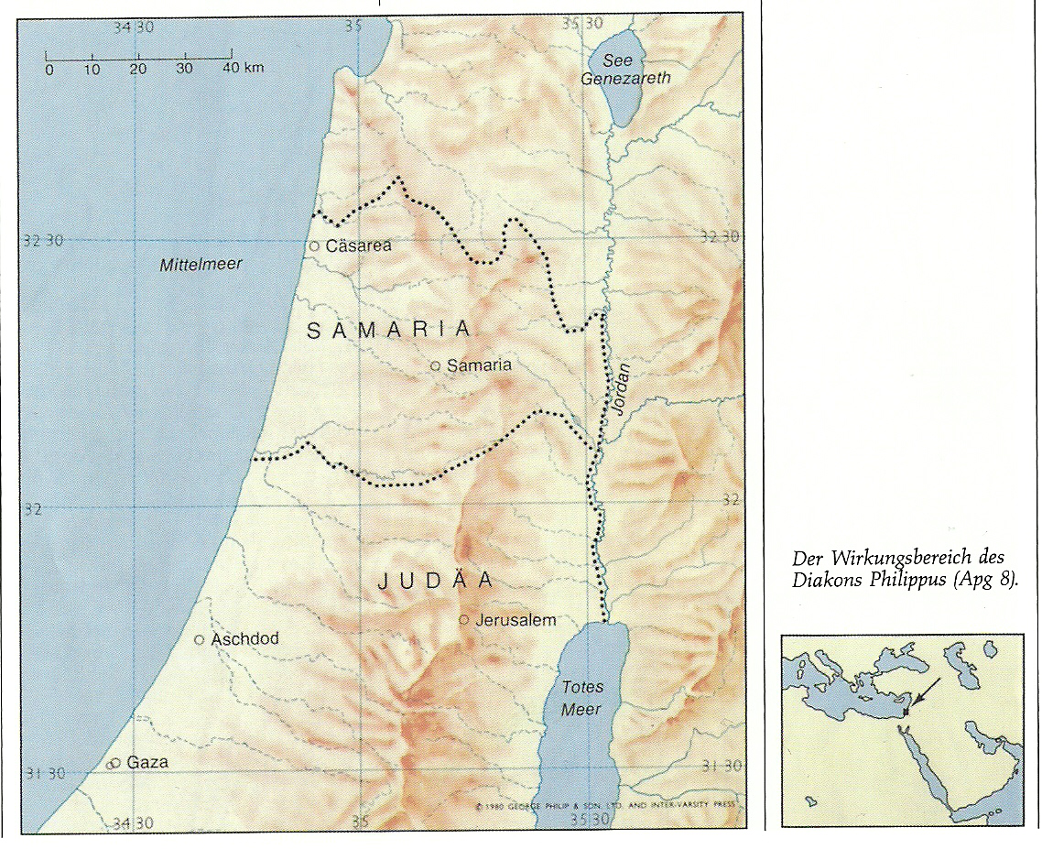

Slide 14
5. Mose 23,2
"Es soll niemand mit zerstoßenen Hoden und auch kein Verschnittener in die Gemeinde des Herrn kommen."
3. Mose 21, 23
"Aber zum Vorhang soll er nicht kommen, noch sich dem Altar nahen, weil er ein Gebrechen hat, damit er mein Heiligtum nicht entweiht, denn ich, der Herr, heilige sie.

Slide 15
1. Könige 8, 41+42
41 Aber auch wenn ein Fremdling, der nicht zu deinem Volk Israel gehört, aus einem fernen Land kommt um deines Namens willen
42 denn sie werden hören von deinem großen Namen und von deiner mächtigen Hand und von deinem ausgestreckten Arm , wenn er kommt, um zu diesem Haus hin zu beten, so höre du es im Himmel, in deiner Wohnstätte, und tue alles, um was dieser Fremdling dich anruft, damit alle Völker auf Erden deinen Namen erkennen und dich fürchten, wie dein Volk Israel, und erfahren, daß dein Name ausgerufen ist über diesem Haus, das ich gebaut habe!

Slide 16
Jesaja 56, 3-8
"3 Und der Fremdling, der sich dem Herrn angeschlossen hat, soll nicht sagen: Der Herr wird mich gewiß von seinem Volk ausschließen! Und der Verschnittene soll nicht sagen: Siehe, ich bin ein dürrer Baum!
4 Denn so spricht der Herr: Den Verschnittenen, die meine Sabbate halten und erwählen, was mir gefällt, und an meinem Bund festhalten,
5 denen will ich in meinem Haus und in meinen Mauern einen Platz und einen Namen geben, der besser ist als Söhne und Töchter; ich will ihnen einen ewigen Namen geben, der nicht ausgerottet werden soll.
6 Und die Fremdlinge, die sich dem Herrn anschließen, um ihm zu dienen und den Namen des Herrn zu lieben [und] um seine Knechte zu sein, und alle, die darauf achten, den Sabbat nicht zu entheiligen, und die an meinem Bund festhalten,
7 die will ich zu meinem heiligen Berg führen und sie in meinem Bethaus erfreuen; ihre Brandopfer und Schlachtopfer sollen wohlgefällig sein auf meinem Altar; denn mein Haus soll ein Bethaus für alle Völker genannt werden.
8 Gott, der Herr, der die Verstoßenen Israels sammelt, spricht: Ich will noch mehr zu ihm sammeln, zu seinen Gesammelten!"

Slide 18
Mahatma Gandhi
"Ihr Christen habt in eurer Obhut ein Dokument mit genug Dynamit in sich, die gesamte Zivilisation in Stücke zu blasen, die Welt auf den Kopf zu stellen, dieser kriegszerrissenen Welt Frieden zu bringen. Aber ihr geht damit so um, als ob es bloß ein Stück guter Literatur ist - sonst weiter nichts."

